Slide 1
Отчет о проведении 80-го Смотра научно-исследовательских работа студентов отделения ПСиСпО ПИ ИГУ
Иркутск, 2026 г.

Slide 2
Мероприятия, проведенные в рамках 80 Смотра НИРС отделения ПСиСпО
Кафедра | Количество мероприятий
Социальной педагогики и психологии | 40
Психологии и педагогики начального образования | 13
Психологии и педагогики дошкольного образования | 10
Педагогики | 9
Физкультурно-спортивных и медико-биологических дисциплин | 8
Теории и практик специального обучения и воспитания | 4
Комплексной коррекции нарушений детского развития | 1
Всего | 85

Slide 3
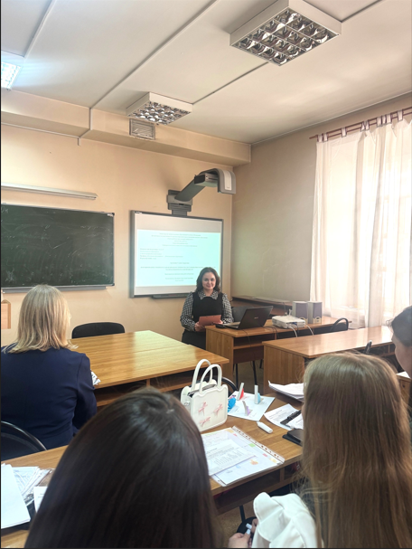
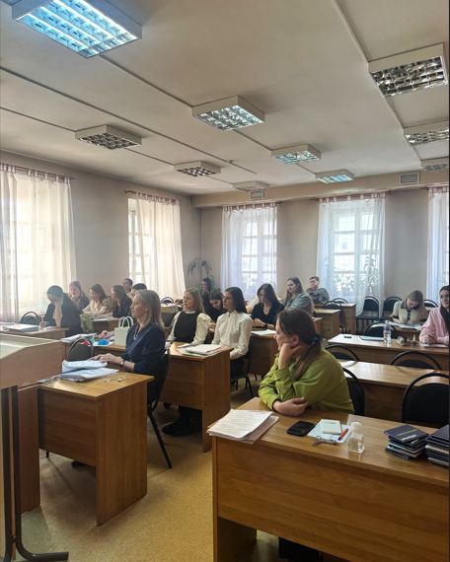
Работа секции «Особенности образовательной деятельности на ступени начальной школы»
Кафедра психологии и педагогики начального образования

Slide 4
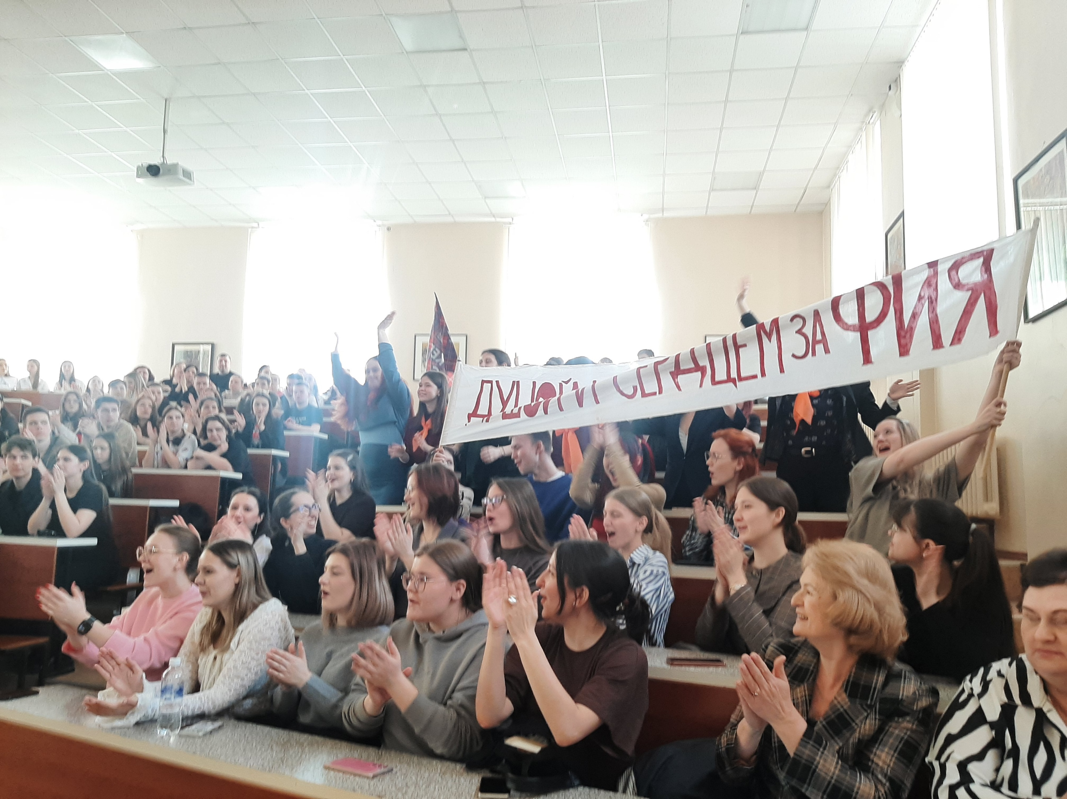
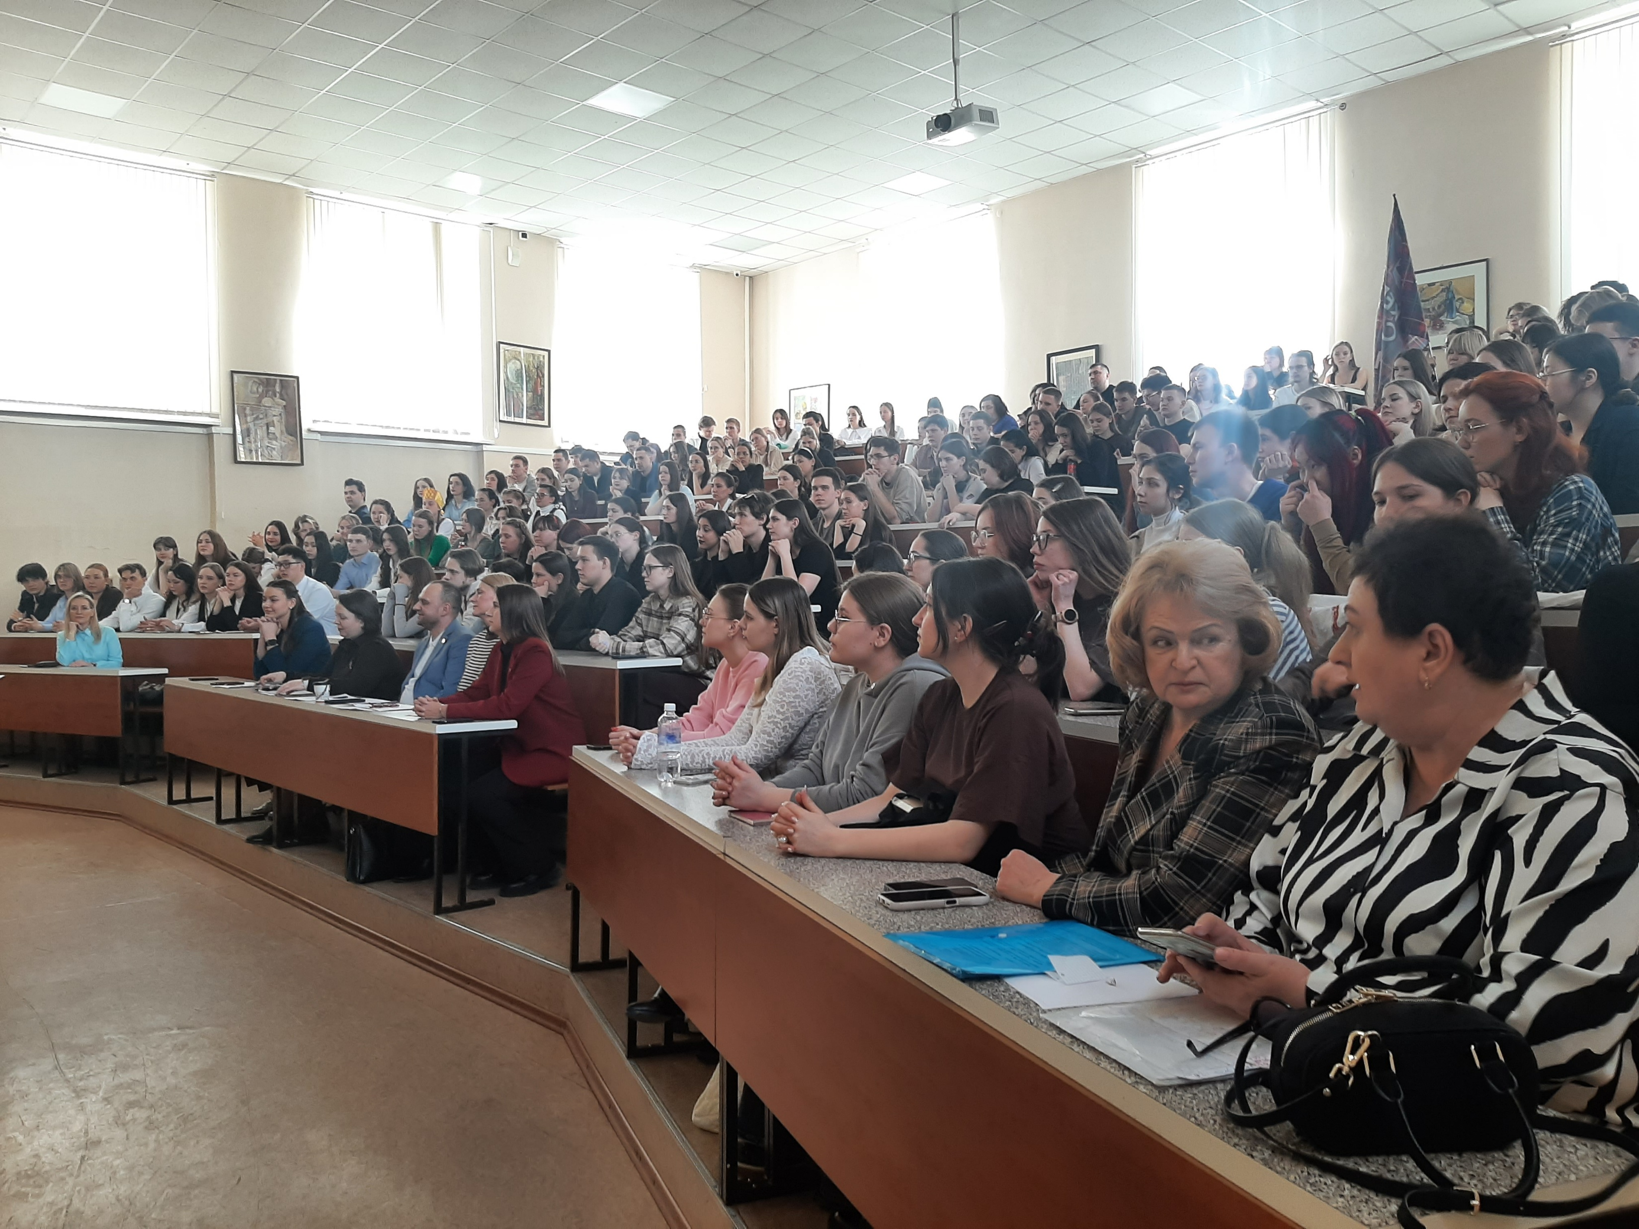
Конкурс педагогического мастерства «Мастерская первых проб»
Кафедра Педагогики

Slide 5
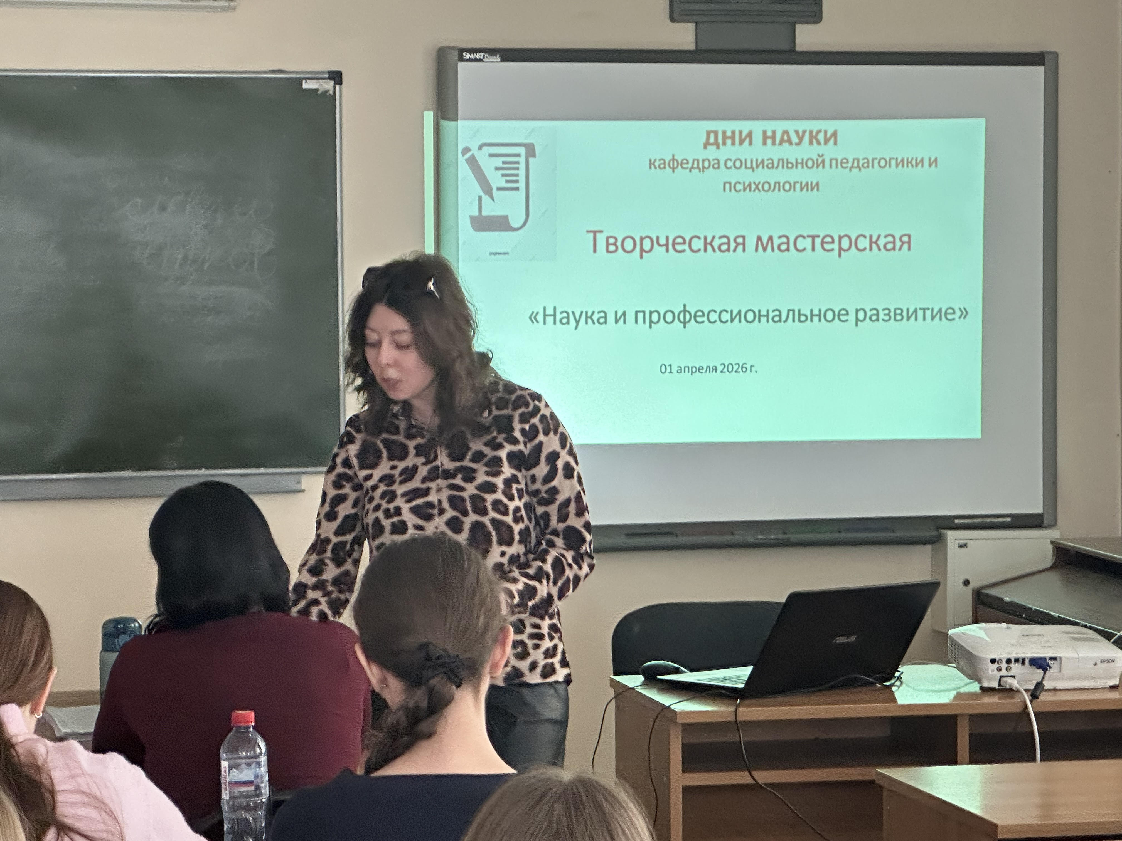
Творческая мастерская «Наука и профессиональное развитие»
Кафедра социальной педагогики и психологии

Slide 6
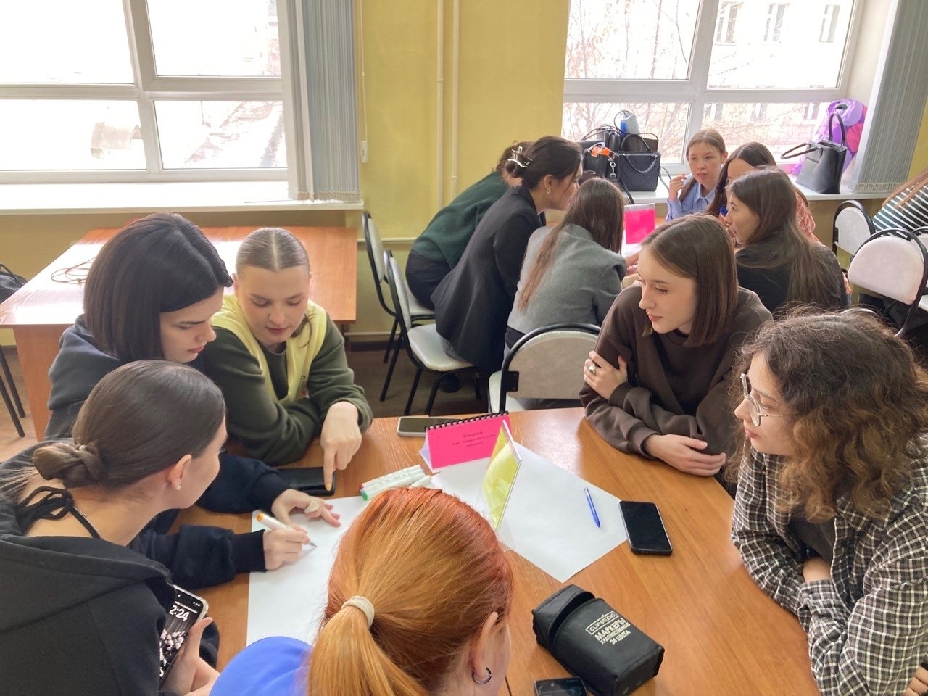
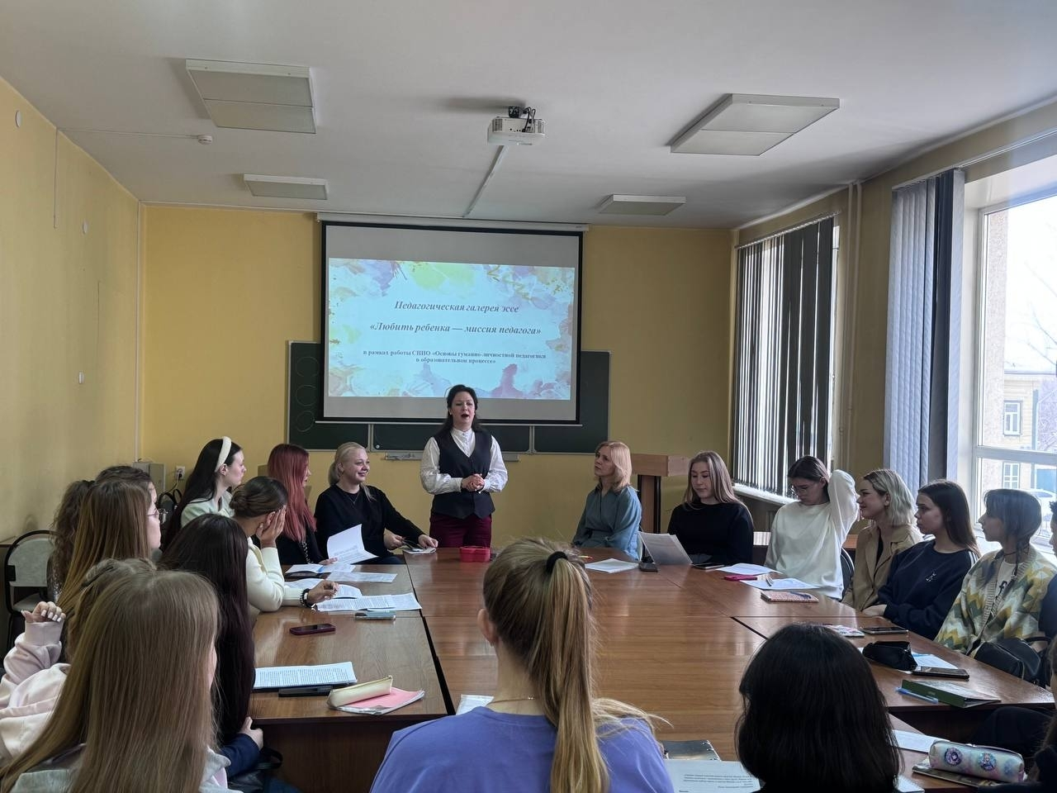
Кафедра психологии и педагогики дошкольного образования
Педагогическая галерея эссе
«Любить ребенка — миссия педагога»

Slide 7
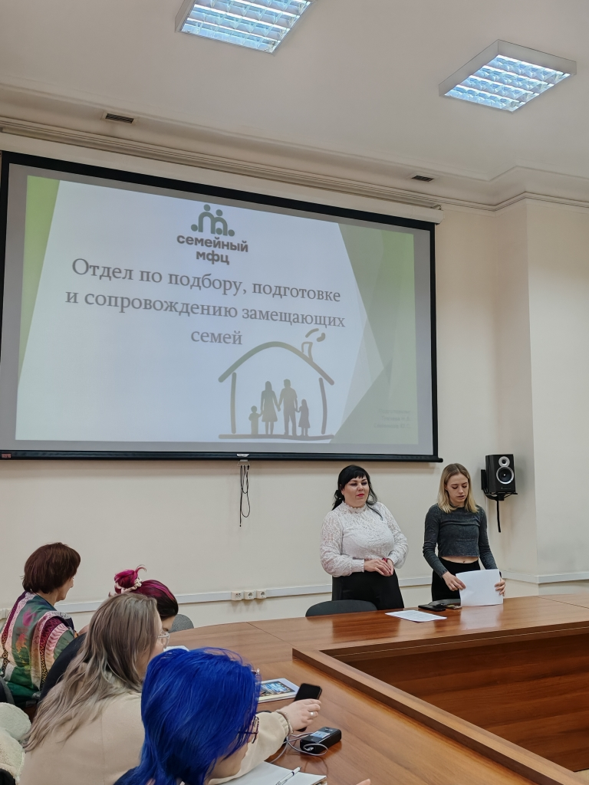
Тренинг навыков эффективного родительства для кандидатов в приемные родители
Кафедра социальной педагогики и психологии

Slide 8
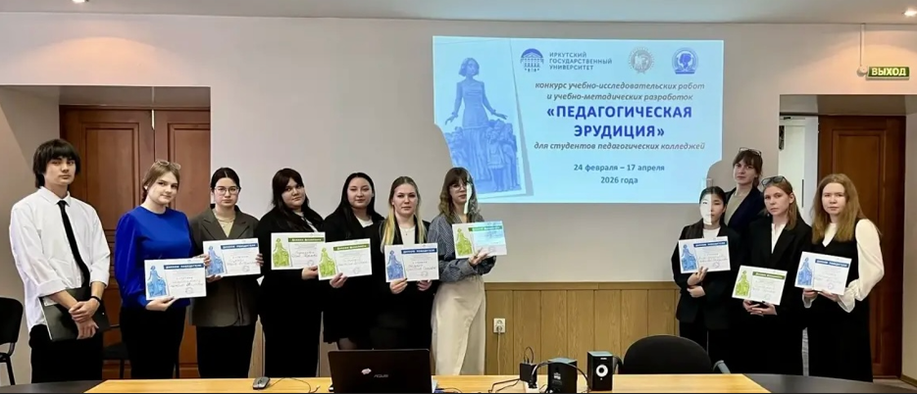
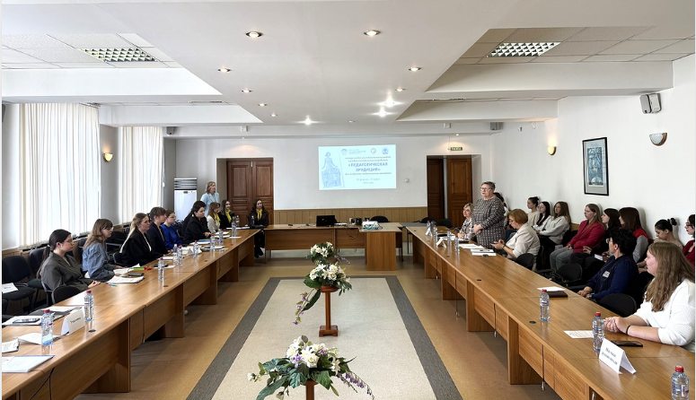
Региональный конкурс учебно-исследовательских работ и учебно-методических разработок «Педагогическая эрудиция» для студентов педагогических колледжей ПиПНО
Кафедра психологии и педагогики начального обучения

Slide 9
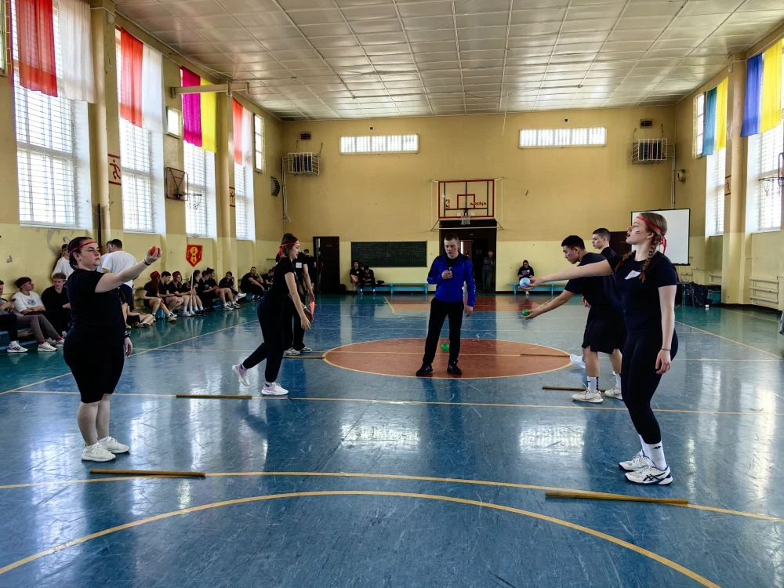
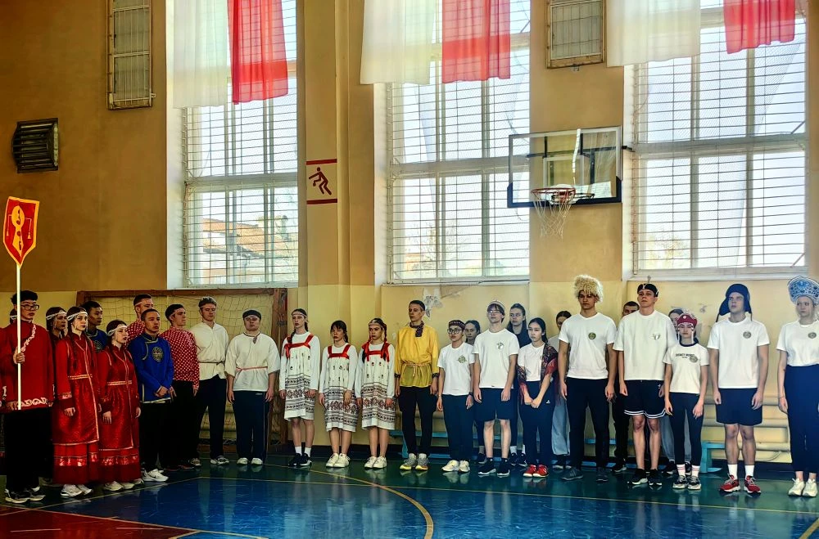
Кафедра физкультурно-спортивных и медико-биологических дисциплин
Конкурс профессионального мастерства «Учитель физической культуры»

Slide 10
Количество участников Смотра НИРС
Кафедра | Количество участников | Количество докладчиков | Количество дипломов
ПиПНО | 692 | 262 | 21
Кафедра Педагогики | 640 | 42 | 4
СПиП | 600 | 43 | 43
ФСиМБД | 267 | 123 | 46
ПиПДО | 234 | 53 | 43
ТПСОиВ | 80 | 55 | 8
ККНДР | 54 | 24 | 6
Итого | 2567 | 602 | 171

Slide 11
Количество наград по результатам Смотра НИРС
Кафедра | Дипломы | Благодарность за организацию | Грамоты за выступление с докладом | Благодарность за обсуждение | Благодарность за участие с докладом | Всего
ПиПДО | 43 | 43 | 11 |  |  | 97
ФСиМБД | 46 |  | 16 |  |  | 62
СПиП | 43 | 1 |  |  |  | 44
ПиПНО | 21 | 7 | 7 |  |  | 35
ТиПСОиВ | 8 | 3 | 13 | 4 |  | 28
ККНДР | 6 | 2 | 18 |  |  | 26
Педагогика | 4 |  | 1 |  | 2 | 7
Итого | 171 | 56 | 66 | 4 | 2 | 299

